Slide 1
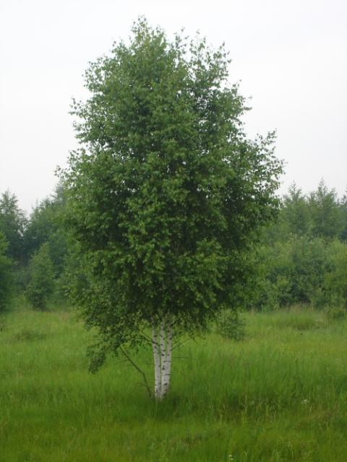
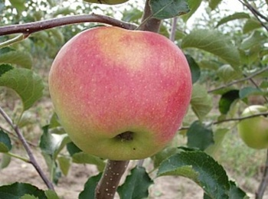
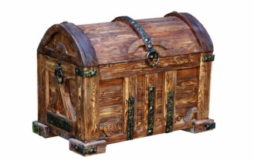
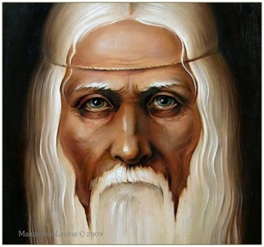
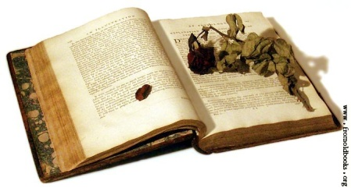
1
3
2
4
5

Slide 2
1 дерево – я буду только наблюдателем;
2 дерево – я буду добывать знания самостоятельно;
3 дерево – за меня все сделают другие;
4 дерево – если мне будет трудно, я обращусь за помощью к ребятам;
5 дерево – мне будет интересно и я буду активным на уроке.

Slide 3
Яя я
Свободная птица в полете, В небе синем она одна. Почему же она летает, А я человек, не умею лететь ?

Slide 4
Внутреннее строение птиц: системы органов.

Slide 5
Задачи урока
познакомиться с основными понятиями относительно темы урока;
получить знания о внутреннем строении птиц в связи с полетом;
распознать системы органов класса птицы;
установить взаимосвязи между строением и функцией системы органов.

Slide 6
Работа со словариком
Железистый желудок - часть желудка, снабженная железами.
Мускульный желудок – толстостенный отдел пищеварительной системы птиц.
Нижняя гортань – расширение в месте разделения трахеи на бронхи, играет роль голосового аппарата.
Голосовые связки - парные эластические складки слизистой оболочки, натянутые в полости гортани, участвуют в образовании звука.
Воздушные мешки - тонкостенные мешки, соединенные с легкими или с полостями в костях.
Двойное дыхание - увеличение интенсивности газообмена.
Экстраполяция – предвидение наступления событий.

Slide 7
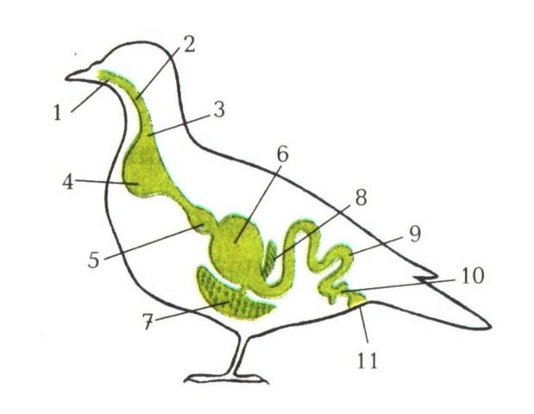
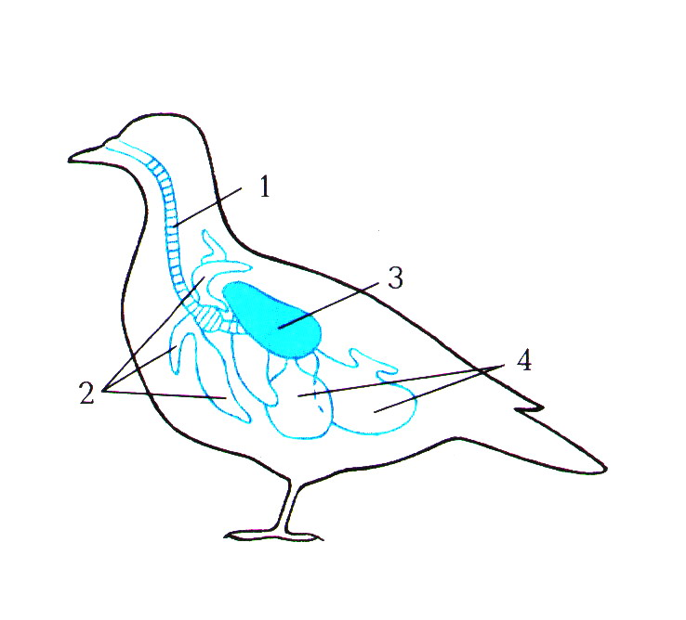
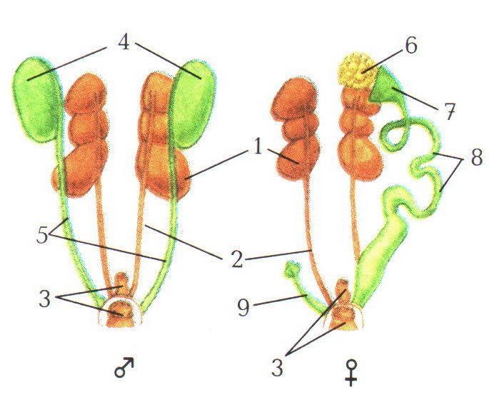
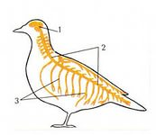
Распознай системы органов класса птицы
1
3
2
5
4

Slide 8
Пищеварительная система
Глотка
Пищевод
Рот
Мускульный желудок
Поджелудочная железа
Зоб
Тонкая кишка
Железистый желудок
Толстая кишка
Печень
Клоака

Slide 9
Дыхательная система птиц
Трахея
Лёгкие
Задние воздушные мешки
Передние воздушные мешки

Slide 10
Кровеносная система птиц
Сонная артерия
Лёгочная артерия
Передняя полая вена
Лёгочная вена
Правая дуга аорты
Капиллярная сеть
Спинная аорта
Сердце
Задняя полая вена

Slide 11
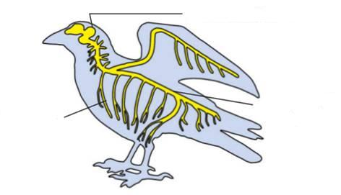
Нервная система птиц
1. Головной мозг
2.Спинной
мозг
3. Нервы

Slide 12
Мочеполовая система птиц
Семенники
Яичник
Воронка яйцевода
Почка
Яйцевод
Семяпроводы
Мочеточник
Клоака
Рудимент правого яйцевода
Клоака

Slide 13
Все системы органов в совокупности образуют целостность внутренней системы органов

Slide 14
Изучить п.46, ответить на вопросы в конце п.,
работа в тетради, задание № 2,3, с.48-49;
Разгадать кроссворд.

Slide 15
«Полет парящей птицы Что может быть прекрасней? Любовь той птицы к высоте Да и свободы дух ее
манящий».
Иси До Ра

